Slide 1
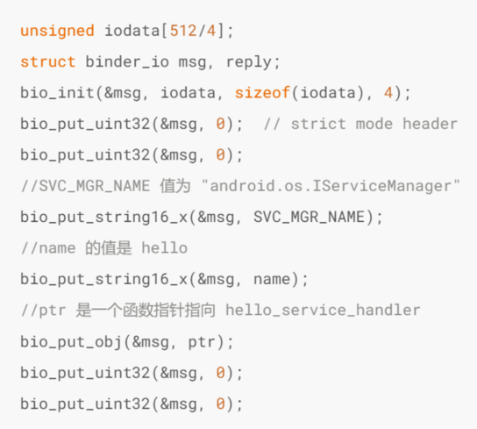
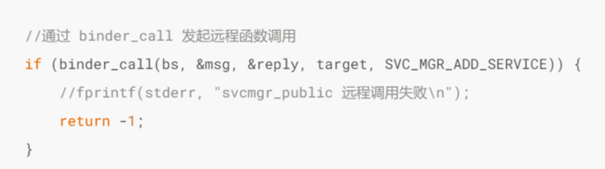
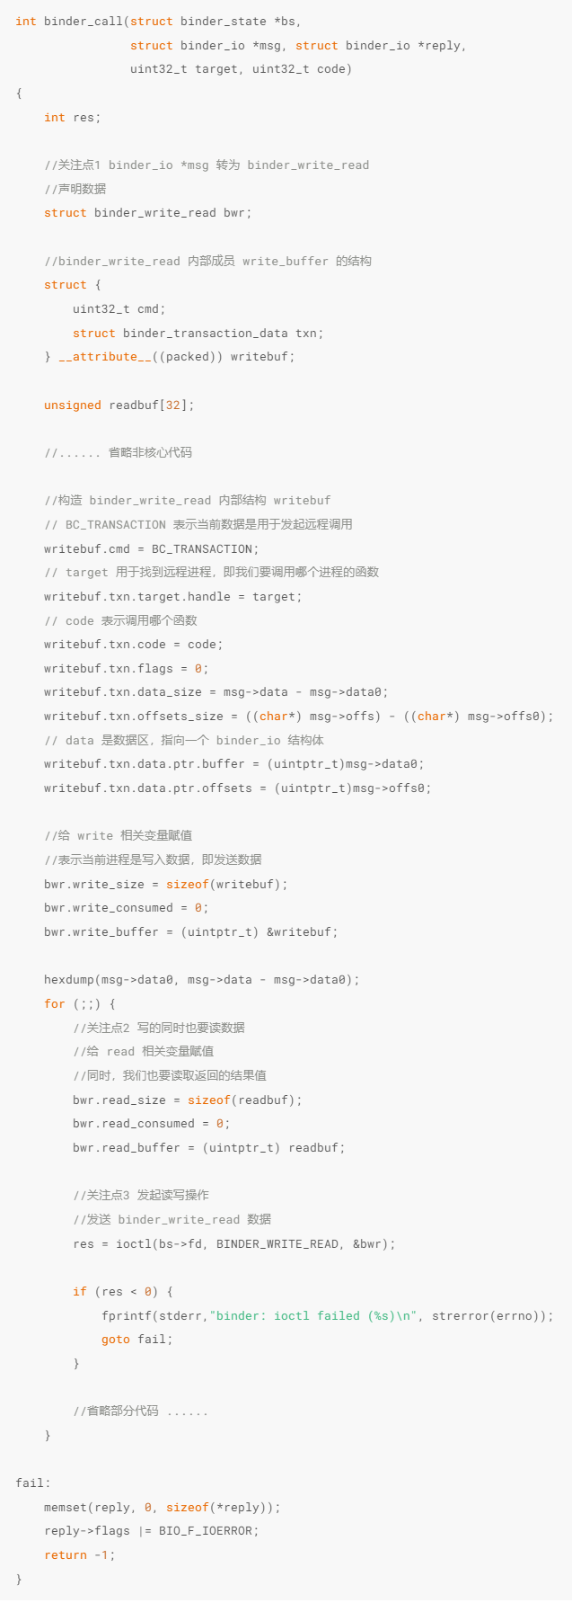
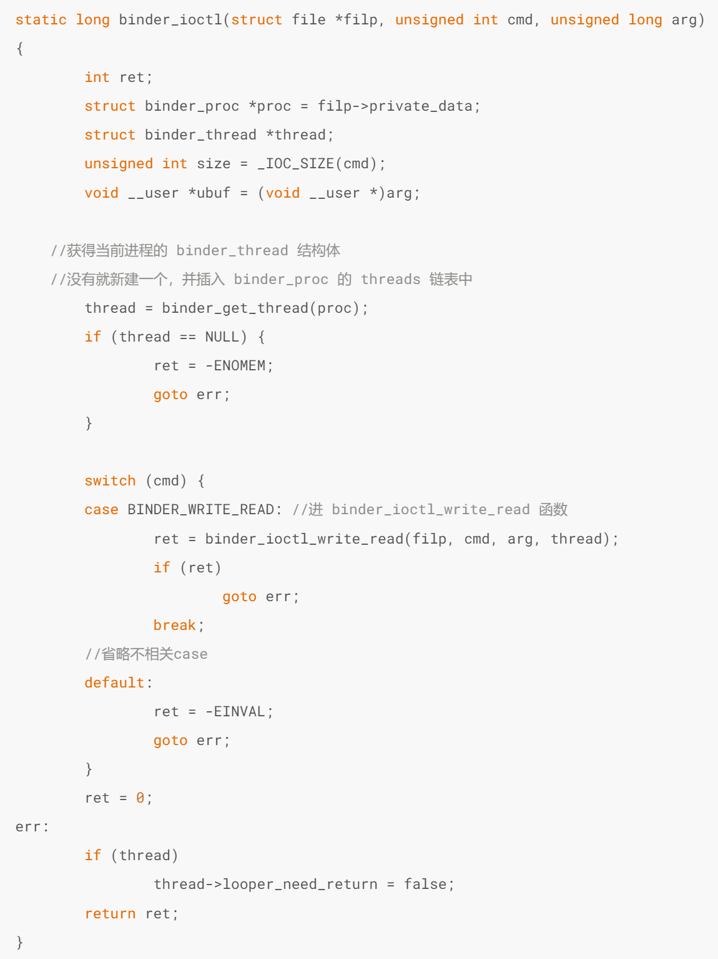
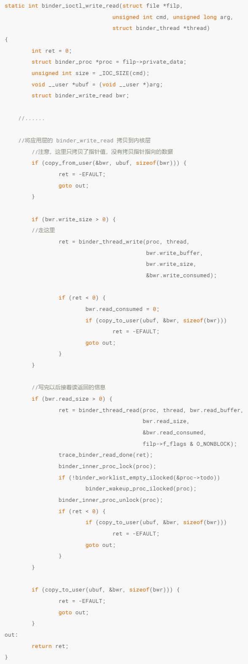
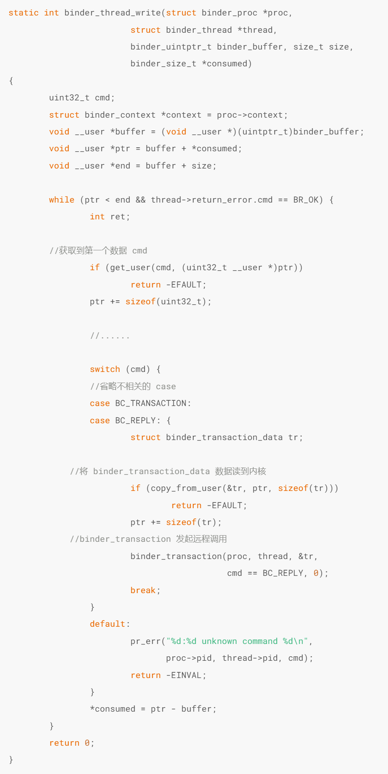
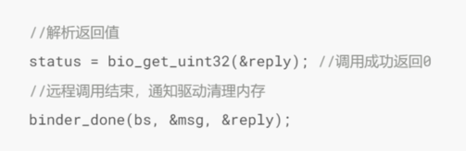
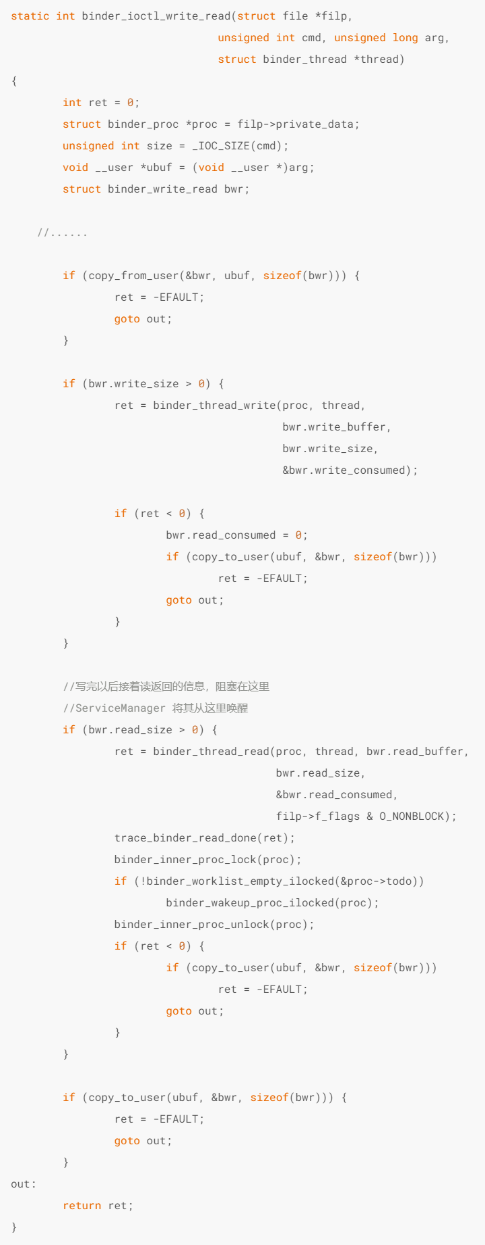
构建 binder msg
构建 binder_write_read
从 binder_write_read 中解析出 cmd
从 binder_write_read 中解析出 binder_transaction_data

Slide 2
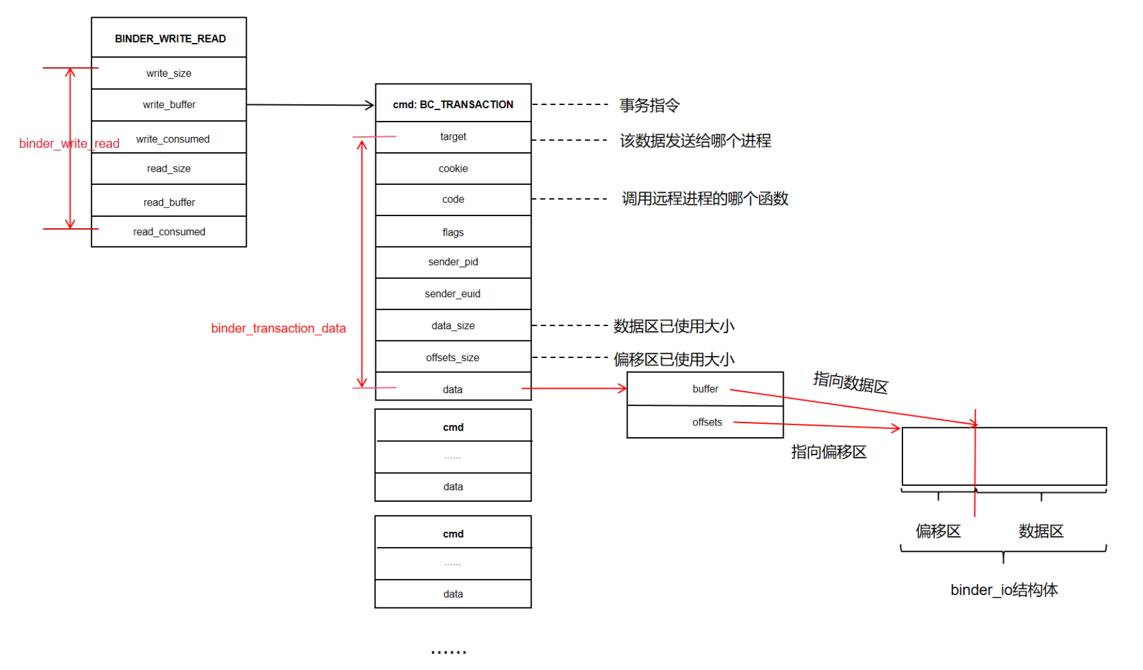

Slide 3
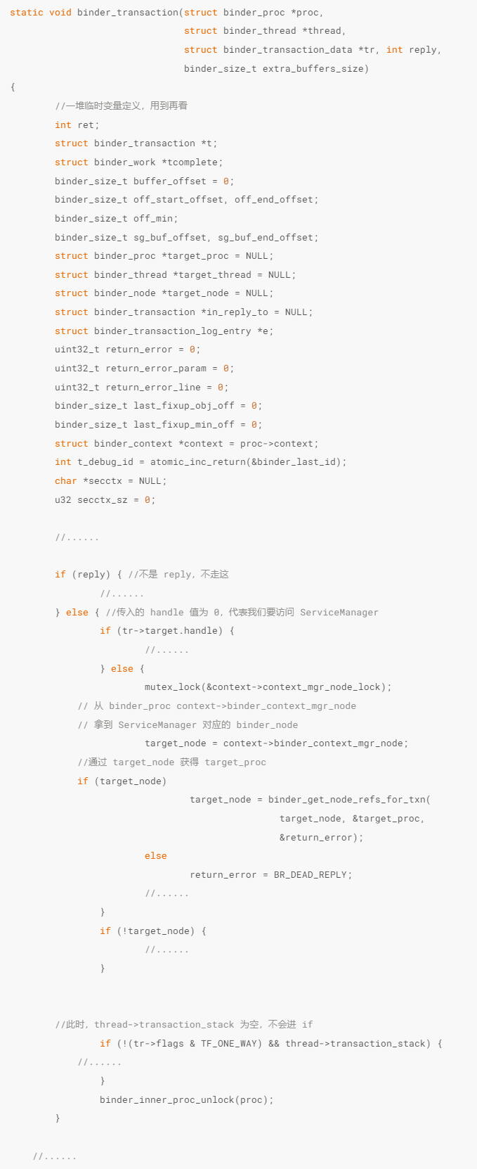
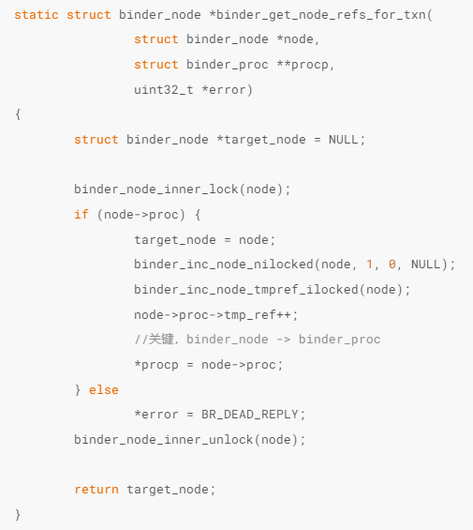
binder_transaction:
1. 获得目标进程/线程信息
2. 将数据拷贝到目标进程所映射的内存中（此时会建立实际的映射关系）
3. 将待处理的任务加入 todo 队列，唤醒目标线程

